Slide 1
ADHD 注意缺陷多动障碍
脑与认知科学汇报 Group 1
组长 杨灿
组员 付岳峰
刘俊源
宁麒丞
汇报人 陈亚欣

Slide 2
Contents
01
02
03
04
简介
发病机制
症状
诊断与治疗

Slide 3
01
简介

Slide 4
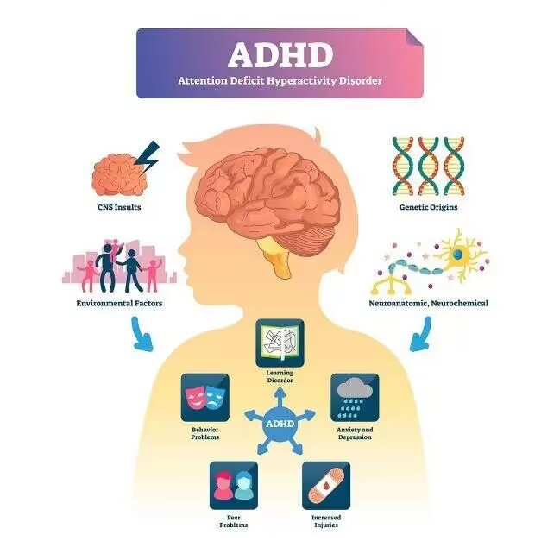
什么是ADHD（注意缺陷多动障碍）？
属于中枢神经系统结构和功能异常疾病
全球儿童常见的神经发育障碍之一，我国学龄期 儿童青少年ADHD患病率高达6.4%
临床特征为注意力不集中、多动、冲动的持续症状
可能延续至成人，因此有成人ADHD

Slide 5
02
发病机制

Slide 6
ADHD：高度遗传性，影响因素多
01
神经递质说
02
脑发育障碍说
多巴胺：下部纹状体结构的去甲肾上腺素能神经元缺陷，该神经元主要由多巴胺能神经元驱动。
肠道菌群：肠道微生物失调导致肠 - 脑轴功能失调
NE水平是评估 ADHD 的重要指标。
神经炎症会影响大脑发育
微生物组的变化与神经免疫反应的激活有关
03
其他因素：缺锌、维生素D、谷氨酸神经递质等

Slide 7
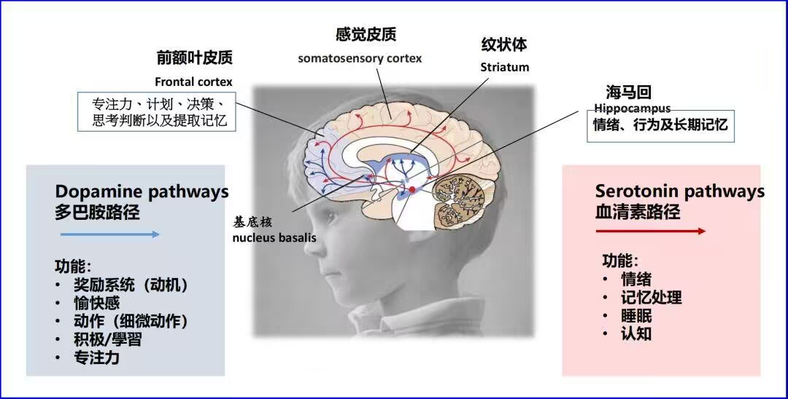
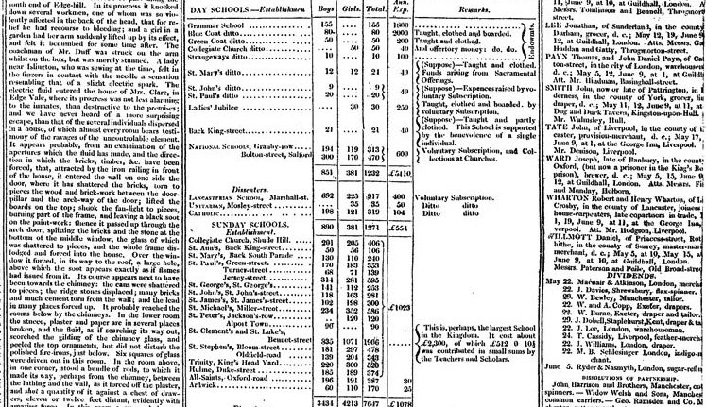
First Example: Jan 1, 1821
It consists on a table with the number of schools in Manchester and Salford, the number of pupils of each school and its average annual spending.

Slide 8
03
症状

Slide 9
属于神经发育障碍，是生理问题，但是ADHD患者往往伴随很多心理障碍。
注意力不集中、多动、冲动
认知、情感、行为等方面的偏离
学业、情绪
家庭、伙伴
社会功能
过度活跃症状会有所减轻
更有目的的行为活动和内心不安注意力不集中、混乱以及冲动症状仍然存在

Slide 10
?
注意力缺陷型：无法集中注意力、丢失东西、听讲不专心
多动冲动型：坐立不安、扭动、难以坐在位子上、话多
、打断别人说话
注意力缺陷型：注意力分散、思考和制定计划往往很慢，从事感兴趣或者提供及时满足的活动会表现“过度集中”
!
多动、冲动：内心不安或躁动话多，大脑无休止的精神活动，有损人际关系的冲动

Slide 11
我有ADHD吗？

Slide 12
04
诊断与治疗

Slide 13
问诊+量表，辅以脑电、近红外、血液检测等一些生理指标
时间的持续性：ADHD症状至少持续了六个月
社会功能的严重受损;
ADHD症状发生、解释的“特异性”：这些症状不是发生在其他精神障碍等的病程中，也不好用其他精神障碍解释
断诊断“量”的要求
ADHD症状是ADHD诊断的必要不充分条件

Slide 14
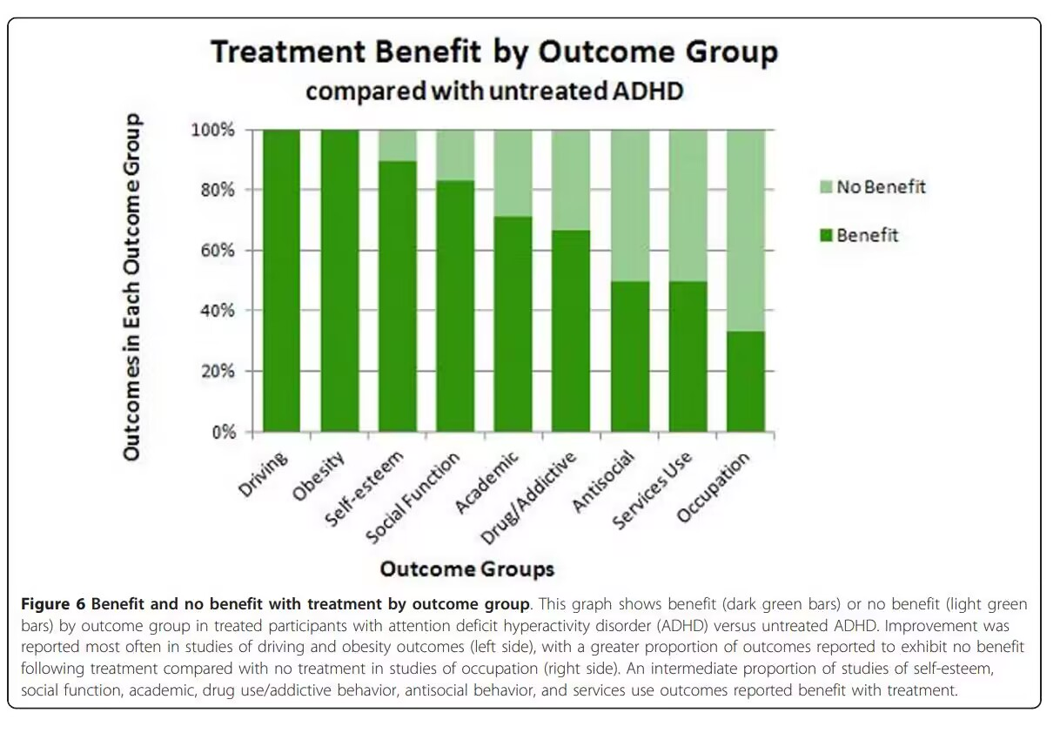
ADHD的治疗包括药物和非药物治疗
临床上常采取以药物治疗为主，辅助行为矫正、父母培训、心理治疗、学校教育、感统治疗等多种非药物治疗的综合疗法。
药物治疗对18%~36%的患者无效，可接受度可能不高，同时药物还有滥用的风险。
非药物治疗的专业化程度高，大多数患儿无法获得适当的治疗

Slide 15
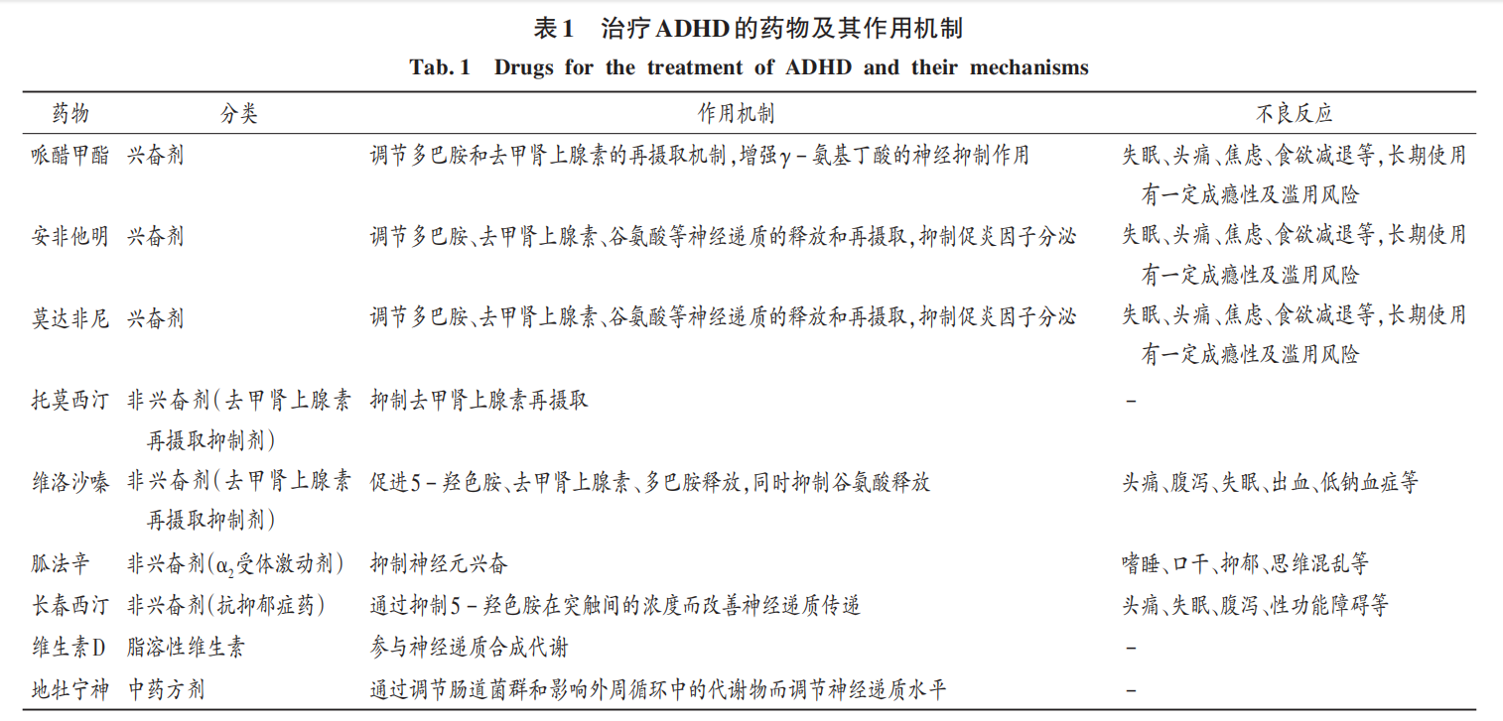
药物治疗
包括兴奋剂、非兴奋剂、
抗抑郁症药、抗精神病药等
(https://www.scmp.com/infographic/)

Slide 16
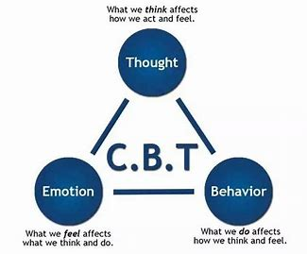
非药物治疗
儿童：感觉统合训练、脑电生物反馈训练、行为矫正、正念训练。
青少年、成人：结构化心理教育，认知行为治疗(包括正念以及基于正念的认知疗法)以及ADHD教练等

Slide 17
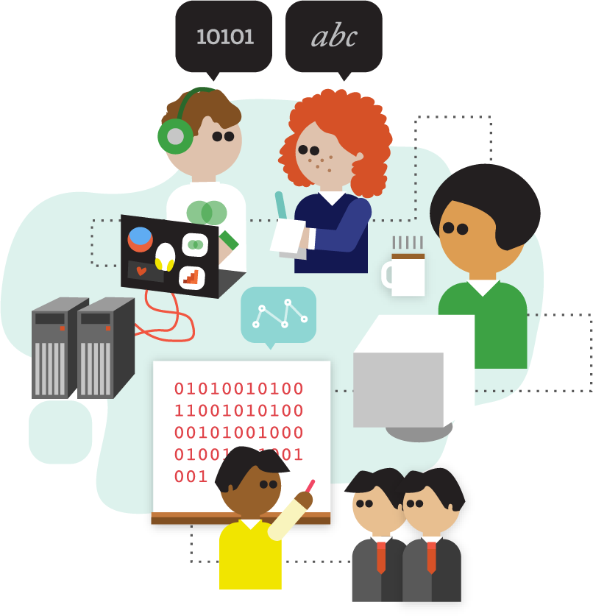
电子游戏治疗
在研究早期，由于ADHD儿童可能有更高的游戏成瘾风险，人们担心电子游戏的负面影响，相关研究进展缓慢。
但越来越多的研究显示，为了有益目的而设计的“严肃游戏”，可以作为传统方法的补充
最常见的干预类型是认知训练，利用解谜或记忆练习等，提高执行功能某些方面，如注意力、工作记忆、反应时间、认知灵活性和运动能力。

Slide 18
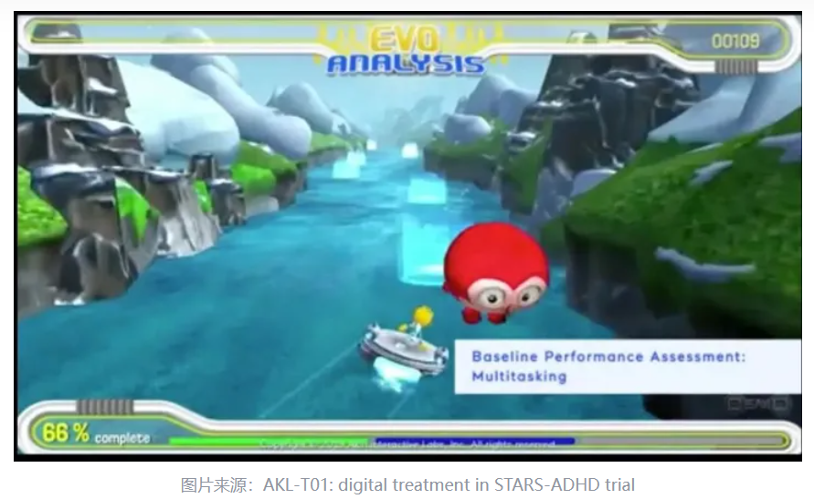
EndeavorRx
利用神经可塑性
(https://www.scmp.com/infographic/)

Slide 19
Test
注意缺陷多动障碍（ADHD）是什么？
A. 一种中枢神经系统结构和功能异常疾病
B. 一种常见的消化系统疾病
C. 一种仅影响成年人的神经发育障碍
D. 一种主要与环境因素相关的疾病
2.根据文件内容，ADHD的临床特征不包括以下哪项？
注意力不集中
B. 多动
C. 冲动
D. 记忆力减退
3.判断题：下部纹状体结构的去甲肾上腺素能神经元缺陷，该神经元主要由多巴胺能神经元驱动。
对
错
1.A 2.D 3.A
(https://www.scmp.com/infographic/)

Slide 20
Reference
https://kns.cnki.net/kcms2/article/abstract?v=smPsKIJgVaBwM6Z4unnM4-EO_UoMszRqfDNkwilYwOHO4Lwn5MS9ycL34iAMn7x6J8yZ9kVeY9EMMPWQIivlEmnrMXY8v8uYV28RUHAcEV7jlfPl97d6a_yrzWocu5uS&uniplatform=NZKPT&flag=copy
https://kns.cnki.net/kcms2/article/abstract?v=smPsKIJgVaD5Mlr_FJcOpDOALrpmZeXQzqQieOmjtwtvukm-pEW09ZIZQHwyZ7F2II0m-zXu8FlYkMRiRHLd-tNdkg3UKNzGLzn1IGW-uncSa7LiEROxZK0qPu9jmiv5ZTsGS0dkVxs=&uniplatform=NZKPT&flag=copy
https://academic.oup.com/jpepsy/article/32/6/643/1021192
https://bmcmedicine.biomedcentral.com/articles/10.1186/1741-7015-10-99
https://www.zhihu.com/question/27446873
https://www.zhihu.com/question/299876992/answer/1307669901

Slide 21
Thanks!

